Slide 1

Manutenção de Computadores
Aula 4

Slide 2

4ª AULA
CRONOGRAMA
Dispositivos de armazenamento em massa
Overclock - Prós e Contras
Simulação de erros de montagem - Kit morto

Slide 3
O que é HD???
DISCO RÍGIDO (ou HARD DISK ou HD) é o
componente que armazena todos os dados e programas instalados no seu computador.

Slide 4
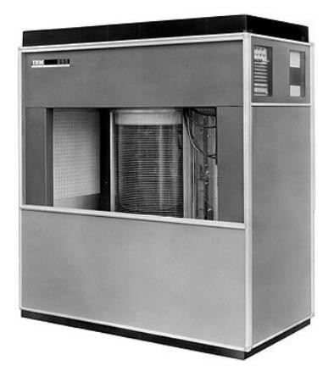
História
O disco rígido já tem mais de
50 anos! O primeiro disco rígido foi o IBM 305 RAMAC (Random Access Method of Accounting and Control). lançado em 1956.
Tinha uma capacidade de armazenamento de 5 MB. „ Custava cerca de USD 50,000.

Slide 5
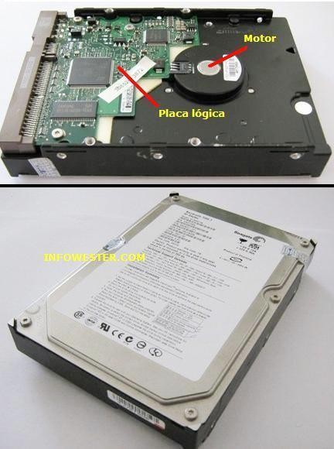
Componentes de um HD
Placa lógica:
Abriga chips responsáveis por diversas tarefas do HD.
Motor:
Responsável por fazer girar os pratos(discos onde os dados são armazenados)

Slide 6
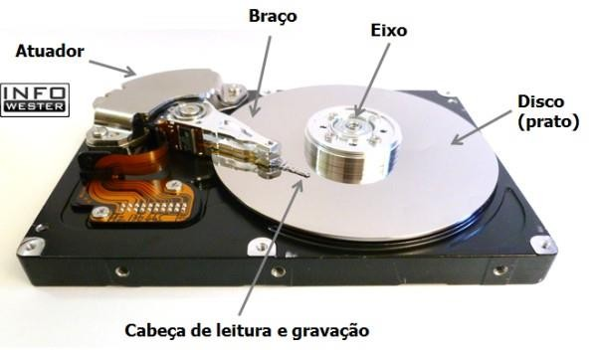
Componentes de um HD

Slide 7
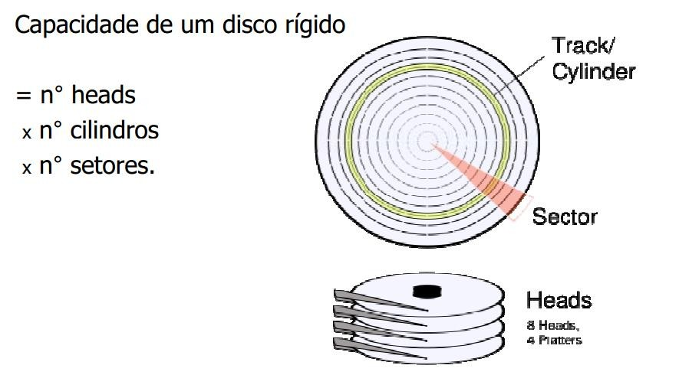
Constituição de um disco rígido

Slide 8
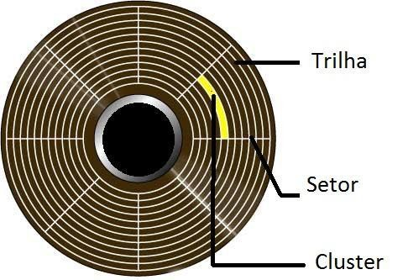
Constituição de um disco rígido

Slide 9
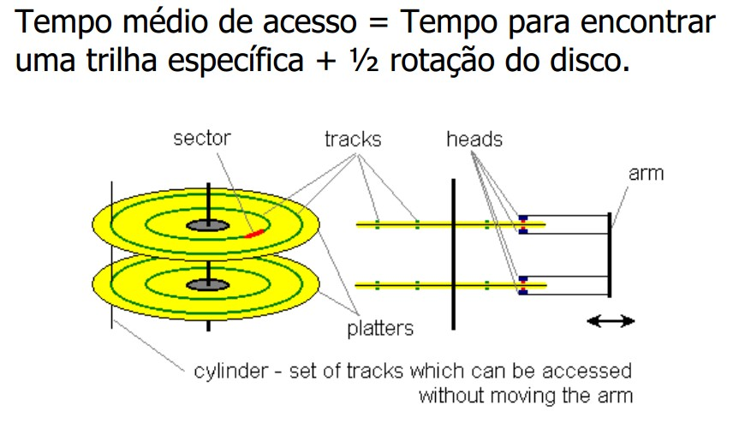
Características de acesso

Slide 10
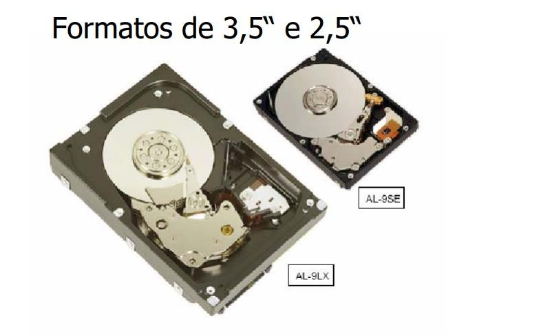
modelos de disco atuais

Slide 11
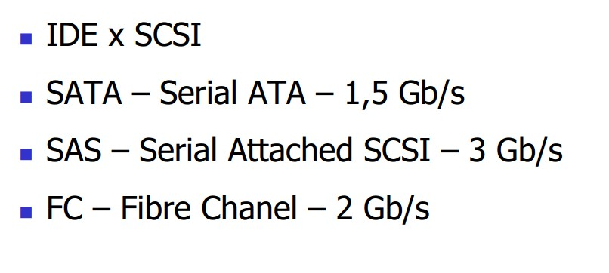
Interfaces de conexão

Slide 12
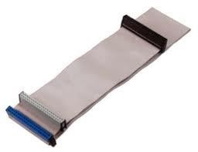
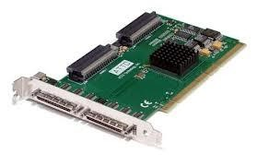
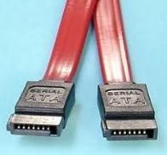



VELOCIDADE
RPM – ROTAÇÕES POR MINUTO
SCSI 10000 E
15000 RPM
IDE (ATA) 5400 E 7200 RPM
SATA 7200 E
10000 RPM

Slide 13
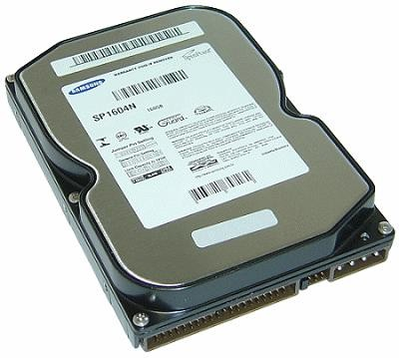

HD IDE
PRINCIPAIS
FABRICANTES:
SEAGATE
MAXTOR
SAMSUNG
FUJITSU
WESTERN DIGITAL

Slide 14
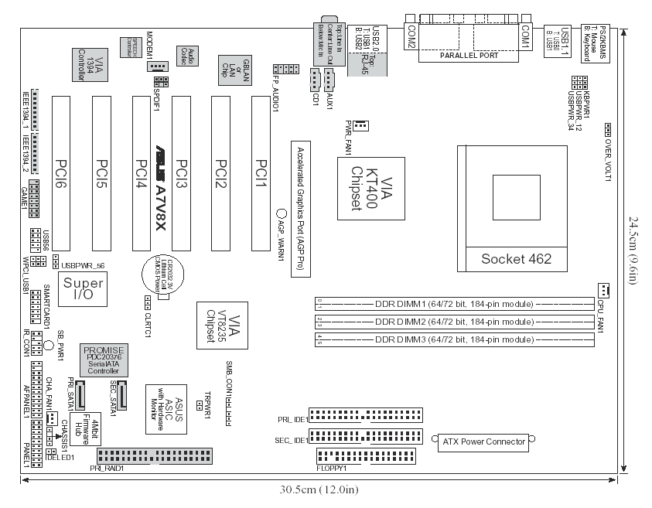

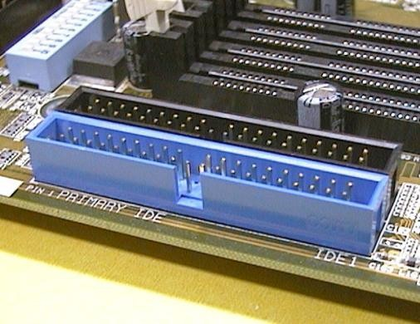
Identifique a IDE1 e a IDE2
A maioria das placas de CPU possuem duas interfaces IDE:
IDE1 ou IDE primária IDE2 ou IDE secundária
Interfaces IDE conectam:
Disco rígido
Unidades de CD e DVD

Slide 15
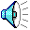
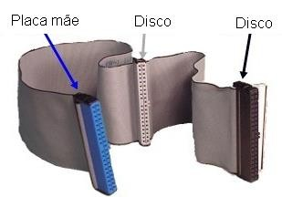
Cabo flat IDE de 80 vias
Entre 1990 e 1999: usava cabos flat IDE, com 40 vias.
A partir de 2000 passou a ser usado o cabo flat de 80 vias, onde seu conector tinha apenas 40 pinos, mas ao todo 80 fios: os 40 originais e mais 40 fios de terra que servem como blindagem.
Cabos IDE:
40 vias: suporta no máximo 33 MB/s
80 vias: suporta no máximo 133 MB/s

Slide 16
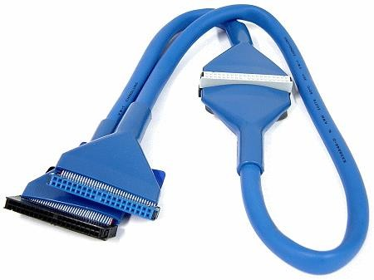
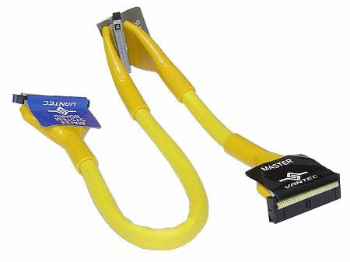
CABOS FLAT IDE DE 80 VIAS
MELHORA A CIRCULAÇÃO DO AR DENTRO DO GABINETE

Slide 17
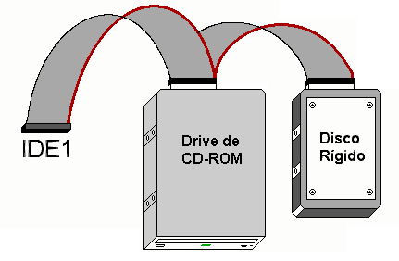
Formas para instalar HD e CD
Pior Forma

Slide 18
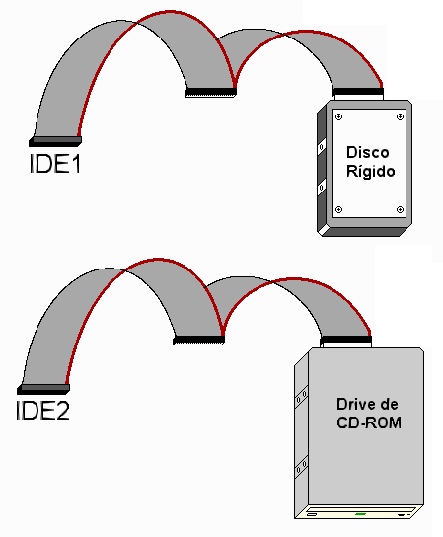
Melhor forma de ligar HD e CD
Melhor Forma

Slide 19
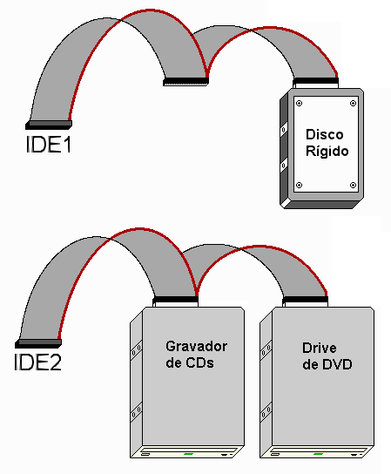
Instalando duas unidades de CD
Melhor Forma

Slide 20
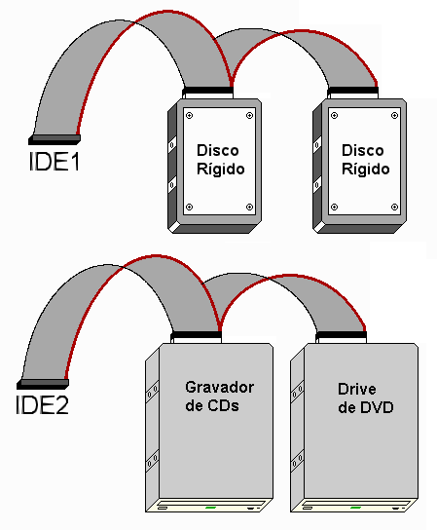
Instalando um segundo HD
Melhor Forma

Slide 21
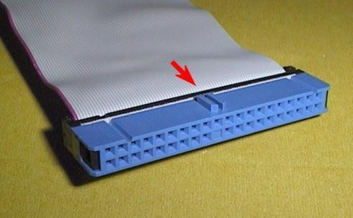
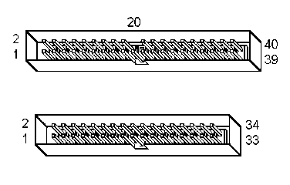
Orientação correta do conector
A maioria dos conectores dos cabos flat possui um chanfro na sua parte central, como mostra a figura ao lado. Este chanfro se encaixa no outro chanfro central existente no conector da respectiva interface.

Slide 22
Padrão - SATA
O padrão Serial ATA foi desenvolvido para substituir gradativamente o padrão ATA batizado posteriormente, como PATA para que houvesse a diferenciação.

Slide 23
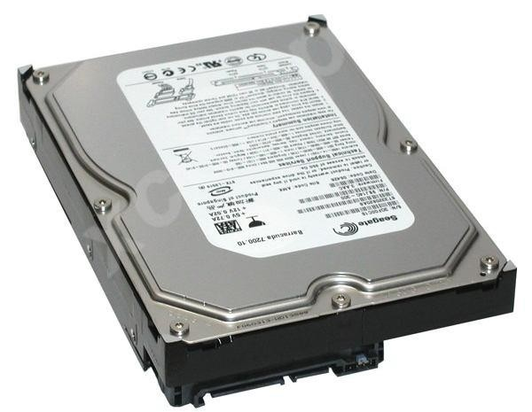
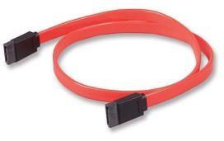
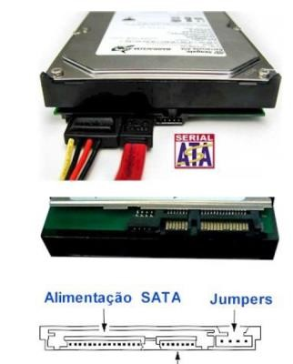
HD SERIAL ATA
CABOS PARA SERIAL ATA

Slide 24
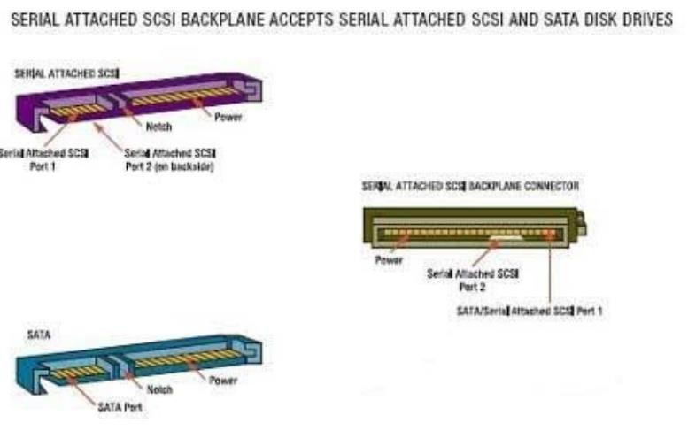
Conectores - SATA

Slide 25
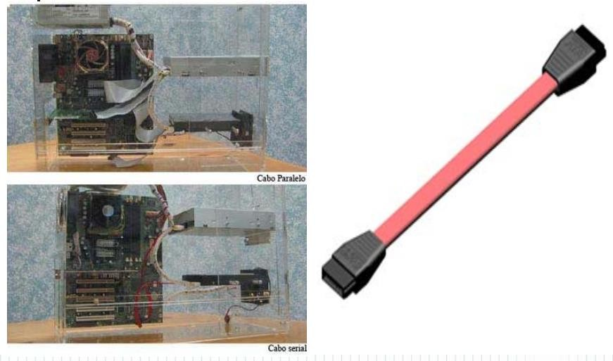
cabo serial e cabo paralelo

Slide 26
SCSI
É um padrão que suporta a conexão, não só de HDs, mas também de outros periféricos.
Ele necessita que uma controladora integrada SCSI seja adicionada a um dos slots
disponíveis do PC.
Ele não é muito utilizado em PCs desktops, devido ao fator custo/benefício.
É utilizado em Servidores, pois é mais rápido, possui uma taxa de transferência de dados
maior e tem unidades com maior capacidade de
armazenamento.

Slide 27
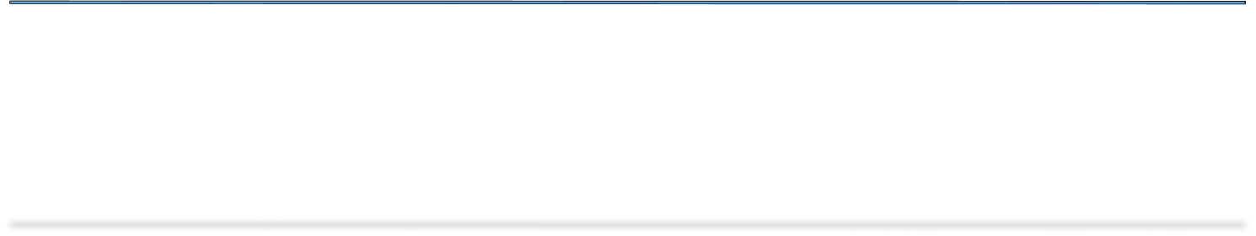

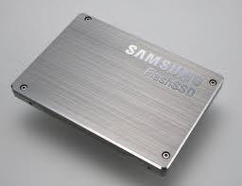
O que é um SSD?
SSD é um "HD" que utiliza chips de memória Flash no lugar de discos magnéticos. Eles são projetados para substituírem diretamente o HD tradicional.

Slide 28

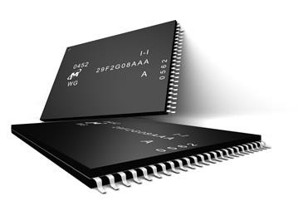
Funcionamento
Estes chips são
especialmente preparados
para
armazenar
dados, mesmo quando não há recebimento de energia. São, portanto, dispositivos não-voláteis. É um tipo de memória EEPROM. Dispensando totalmente o uso de sistemas mecânicos para seu funcionamento.

Slide 29
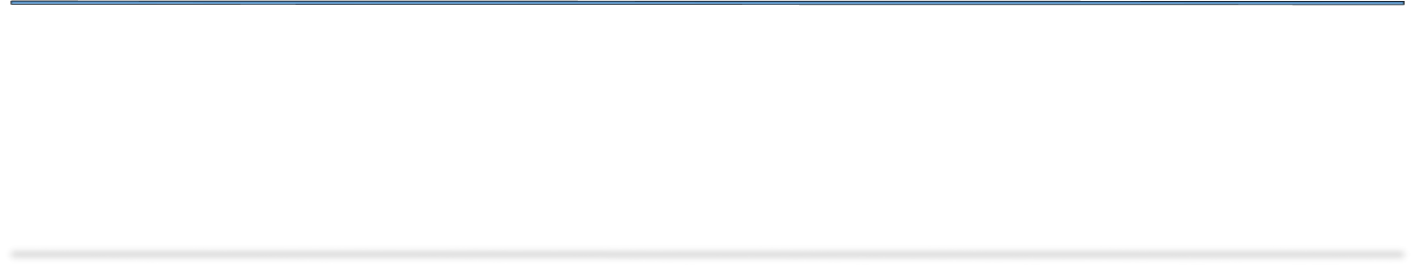

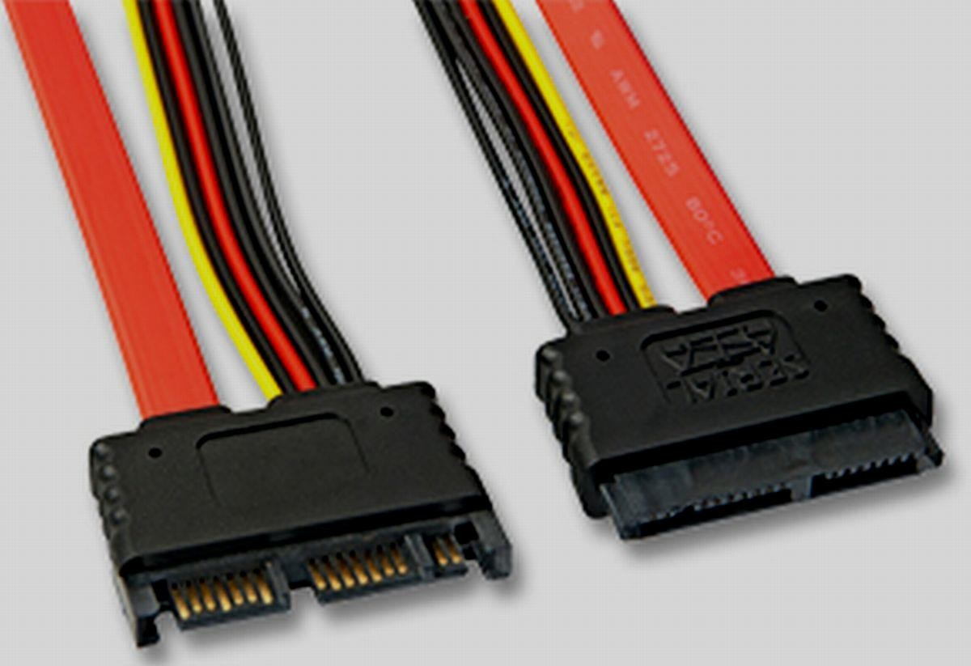
Barramento
O SSD não possui um barramento padrão, alguns fabricantes usam conectores mini-PCI-express, outros SATA, e alguns utilizam o USB. Mais um novo padrão apresentado, o mini- SATA, pode acabar com essa confusão de barramentos.

Slide 30
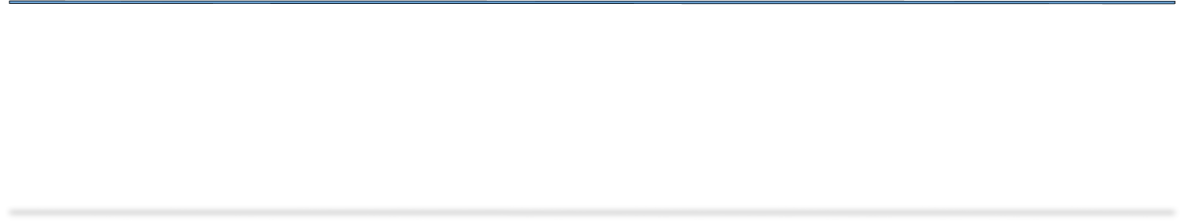
Vantagens
Possibilidade de trabalhar em temperaturas maiores que os HDs comuns - cerca de 70° C
Banda muito superior aos demais dispositivos, com dispositivos apresentando 250MB/s na gravação e até 700MB/s nas operações de leitura.

Slide 31
Vantagens
Consumo reduzido de energia.
Menor peso em relação aos discos rígidos, mesmo os mais portáteis.

Slide 32
Vantagens
Por não possuir partes móveis, são muito mais resistentes que os HD comuns.
Tempo de acesso reduzido.

Slide 33
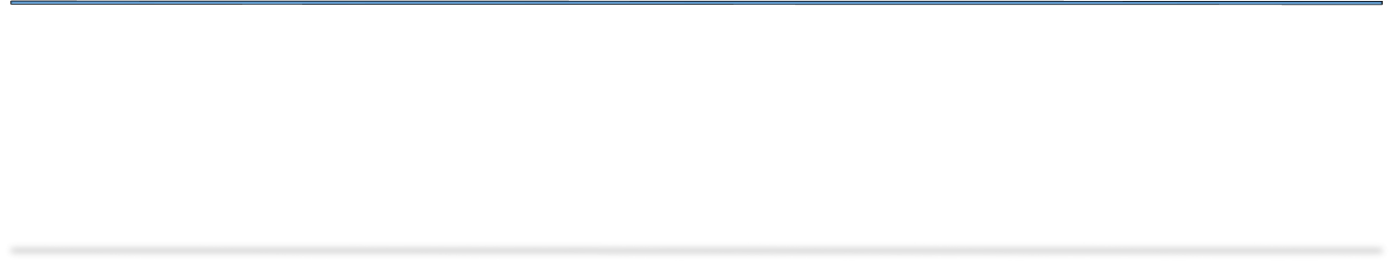
Desvantagens
Alto custo para o usuario final.O valor de mercado é bem mais caro que o valor cobrado pelos HD’s hoje.
Capacidade inferior aos discos rígidos IDE e SATA.

Slide 34

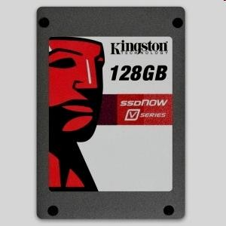
Valores
Um SSD de 120 GB, à venda na internet está em torno de R$ 210,00.

Slide 35
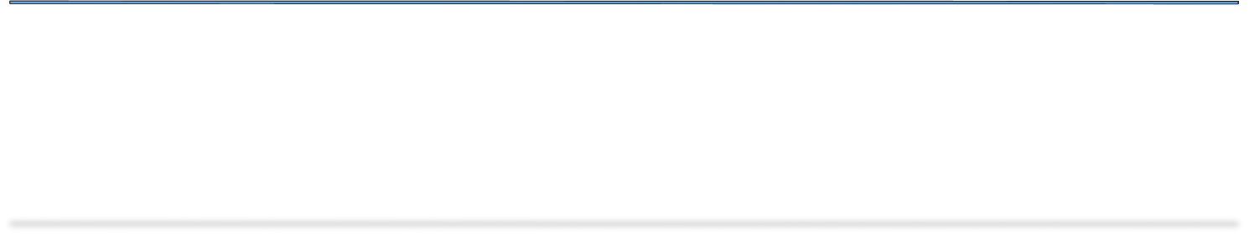
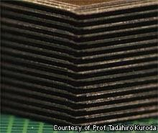
Futuro do SSD
A IBM recentemente lançou um SSD com 4TB de espaço.
Um grupo de pesquisadores japoneses estão trabalhando em um SSD com ótima eficiência e com um tamanho muito reduzido, do tamanho de um selo. Eles já criaram um protótipo feito de 128 chips de memória flash NAND e um chip de controle.

Slide 36
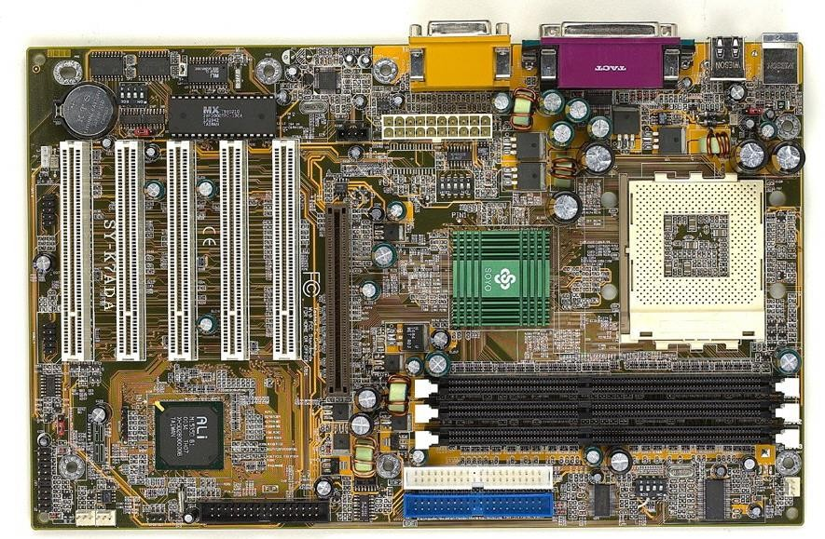
Slots PCI e AGP

Slide 37
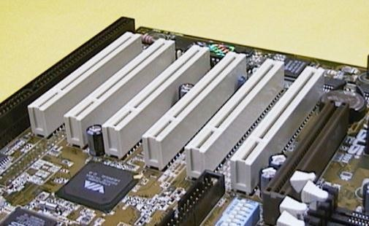
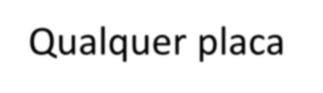
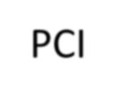
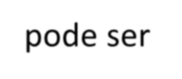


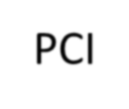

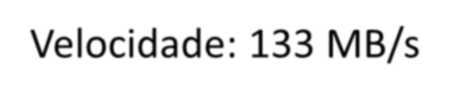
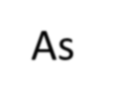
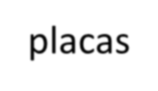
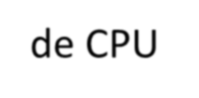
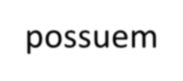



Slots PCI
Usados para placas de som, rede, modem, digitalizadoras de vídeo, etc.

Slide 38


Placa de modem PCI
A maioria das placas podem ser reconhecidas pelos conectores existentes na sua parte posterior. As placas de modem, por exemplo, possuem dois conectores telefônicos (RJ-11). Algumas possuem conexões para microfone e caixa de som (voice modems).

Slide 39


Placa de som PCI
As placas de som possuem vários conectores de som estéreo, chamados P2. A maioria delas possui ainda um conector de 15 pinos para joystick. Este conector também pode ser usado por dispositivos MIDI, por exemplo, teclados musicais.

Slide 40


Placa de rede PCI
As placas de rede possuem na sua parte posterior, um conector de rede chamado RJ-45. Este conector é parecido com o RJ-11, usado em telefonia, como os encontrados nos modems.
Entretanto o RJ-11 tem apenas 6 pinos, e o RJ-45 é mais largo, tem 8 pinos.

Slide 41

Slot AGP
O slot AGP serve exclusivamente para um propósito: conectar uma placa de vídeo AGP. As placas AGP são tridimensionais, ou seja, são capazes de gerar imagens 3D, comuns nos jogos modernos.
A maioria das placas de CPU atuais possui um só slot AGP. Algumas não possuem. Não existem placas de CPU com mais de um slot AGP.

Slide 42


Placa de vídeo AGP
A figura ao lado mostra uma placa de vídeo AGP. O seu chip principal é um processador gráfico poderoso, por isso atinge temperaturas elevadas. Este chip é acoplado a uma chapa metálica ou um pequeno ventilador para dissipar seu calor. Na parte posterior da placa temos um conector de 15 pinos para a ligação do monitor.

Slide 43


Trava do slot AGP
Em muitas placas de CPU encontramos uma pequena trava na extremidade do slot AGP. Esta trava serve para manter a placa de vídeo AGP mais firme, evitando que se solte. Antes de conectar a placa de vídeo, devemos mover a trava para baixo.

Slide 44

A trava prenderá a placa
A trava do slot AGP prenderá a placa de vídeo assim que for encaixada. Para retirar a placa de vídeo, devemos pressionar esta trava para baixo.
Esta trava foi criada porque em muitos casos, a placa de vídeo AGP ficava frouxa no seu slot, principalmente quando o gabiente não tem boa rigidez mecânica.

Slide 45
Velocidades dos slots AGP
AGP 1x: 266 MB/s (1997)
AGP 2x: 533 MB/s (1999)
AGP 4x: 1066 MB/s (2000)
AGP 8x: 2133 MB/s (2002)
As placas de CPU modernas têm slot AGP 8x. A velocidade 8x só será usada se a placa de vídeo também for 8x. Senão prevalecerá a velocidade da mais lenta.

Slide 46
Barramento PCI Express
Foi concebido pela Intel em 2004 e se destaca por substituir, ao mesmo tempo, os barramentos PCI e AGP.
Isso acontece porque o PCI Express está disponível em vários segmentos: 1x, 2x, 4x, 8x e 16x.
Quanto maior esse número, maior é a taxa de transferência de dados.

Slide 47


Barramento PCI Express

Slide 48
Barramento PCI Express
O PCI Express 16x, por exemplo, é capaz de trabalhar com taxa de transferência de cerca de 4 GB por segundo, característica que o faz ser utilizado por placas de vídeo, um dos dispositivos que mais geram dados em um computador.
O PCI Express 1x, mesmo sendo o mais "fraco", é capaz de alcançar uma taxa de transferência de cerca de 250 MB por segundo, um valor suficiente para boa parte dos dispositivos mais simples.

Slide 49

Barramento PCI Express
Com o lançamento do PCI Express 2.0, que aconteceu no início de 2007, as taxas de transferência da tecnologia praticamente dobraram.

Slide 50
Barramentos AMR, CNR e ACR
São slots que você pode encontrar em sua placa- mãe e que possuem o mesmo objetivo: permitir que dispositivos HSP (Host Signal Processing) sejam instalados no micro. Estes dispositivos podem ser modems, placas de som e placas e rede.

Slide 51
Barramentos AMR, CNR e ACR
Em geral, esses slots são usados por placas que exigem pouco processamento, como placas de som, placas de rede ou placas de modem simples.
O slot AMR foi desenvolvido para ser usado especialmente para funções de modem e áudio.

Slide 52

Barramento AMR
Para ser usado, o chipset da placa-mãe precisava contar com os circuitos AC'97 e MC'97 (áudio e modem, respectivamente). Se comparado aos padrões vistos até agora, o slot AMR é muito pequeno.

Slide 53
Barramento CNR
O padrão CNR, por sua vez, surgiu praticamente como um substituto do AMR e também tem a Intel como principal nome no seu desenvolvimento. Ambos são, na verdade, muito parecidos, inclusive nos slots. O principal diferencial do CNR é o suporte a recursos de rede, além dos de áudio e modem

Slide 54

Barramento CNR

Slide 55
Barramento ACR
Em relação ao ACR, trata-se de um padrão cujo desenvolvimento tem como principal nome a AMD. Seu foco principal são as comunicações de rede e USB. Esse tipo foi por algum tempo comum de ser encontrado em placas-mãe da Asus e seu slot é extremamente parecido com um encaixe PCI, com a diferença de ser posicionado de forma contrária na placa-mãe, ou seja, é uma espécie de "PCI invertido".

Slide 56

Barramento ACR

Slide 57
Chipset

Slide 58














Ponte Norte e Ponte Sul
A ponte norte fica sempre localizada entre o processador, as memórias e o slot AGP. A ponte sul fica logo abaixo dos slots PCI.

Slide 59

Ponte Norte é um chip quente!
Atualmente a ponte norte opera com velocidades bem elevadas, maiores que há poucos anos atrás. Se observarmos uma placa de CPU de 1999 ou anteriores, veremos que a ponte norte não possui dissipador de calor. Mas nas placas atuais, a ponte norte usa sempre um ventilador ou um dissipador metálico de calor. Não se preocupe com este dissipador ou ventilador, ele
já vem instalado de fábrica.
A ponte norte acompanha a velocidade das memórias. Entre 1996 e 1998, esta velocidade era de apenas 66 MHz. A partir de 1998 chegou a 100 MHz. Nas placas de CPU modernas, a ponte norte opera com até 400 MHz (Athlon XP) e com até 800 MHz (Pentium 4).
Maior velocidade, maior aquecimento, por isso precisam do dissipador de calor.

Slide 60
Bateria

Slide 61












Bateria de lítio CR2032
Esta bateria mantém em funcionamento o relógio e o CMOS (memória que armazena os dados do Setup).
Quando esta bateria fica fraca,
Uma bateria nova pode ser encontrada com facilidade em relojoarias, e também em algumas lojas de informática. O modelo da bateria precisa ser CR2032. Quanto aos fabricantes, existem vários (SONY, Maxell, Panasonic, etc), pode escolher qualquer um deles. A tensão desta bateria é 3,0 volts. Em muitos casos, podemos checar a voltagem da bateria pelo CMOS Setup. Se estiver abaixo de 3 volts, significa que já começou a ficar fraca, e é bom trocá-la.

Slide 62

Removendo a bateria
Antes de trocar a bateria é preciso desligar o computador e desconectá-lo da rede elétrica. Abra o gabinete e localize a bateria. A sua remoção dependerá do tipo de soquete utilizado. O soquete mais comum é o mostrado na figura ao lado.
Para remover a bateria, basta pressiona a alça lateral, no ponto indicado na
figura. A bateria levantará. Podemos agora conectar a bateria nova no seu lugar.
Preste muita atenção: o sinal “+” da bateria deve ficar voltado para cima. Depois de trocar a bateria, ligue o computador, acerte o relógio e reprograme o Setup, se necessário. A partir daí o funcionamento será normal, o relógio não irá mais atrasar e o Setup não será mais perdido.

Slide 63

Outro tipo de soquete
Este topo de soquete é mais raro. Como sempre, é preciso antes desligar o computador e desconectá-lo da tomada. Para remover a bateria, use uma chave de fenda. Empurre a bateria lateralmente, no sentido mostrado na figura ao lado. Depois de deslocada, a bateria levantará. Encaixe
então a bateria nova.
Valem as mesmas recomendações: desligue o computador da tomada antes de trocar a bateria. O sinal “+” deve ficar voltado para cima. Depois de trocar a bateria, ligue o computador, acerte o relógio e reprograme o Setup, se necessário. A partir daí o funcionamento será normal, o relógio não irá mais atrasar e o Setup não será mais perdido.

Slide 64

Outro tipo de soquete
Este tipo de soquete é ainda mais raro. Era encontrado nas placas de CPU produzidas em meados dos anos 90. Ainda assim, nada impede que você encontre uma dessas. Para remover a bateria, desligue o computador e retire-o da tomada. Use uma chave de fenda para deslocar a bateria lateralmente, como mostra a figura. Insira a bateria nova.

Slide 65
Conexões do gabinete

Slide 66

Conexões do gabinete
As placas de CPU possuem um grupo de conectores para ligação com dispositivos do painel frontal do gabinete:
Reset
PC Speaker
Power Switch
Power LED
IDE LED
DICA: Para fazer corretamente essas conexões, não tome como base a serigrafia – ela é muito confusa. Use as instruções existentes no manual da placa de CPU.

Slide 67

Fios ligados no painel do gabinete
Podemos dividi-los em duas categorias:
Não polarizados: são aqueles que não têm posição certa para conexão, ou seja, se forem invertidos continuam funcionando da mesma forma. São eles: PC Speaker, Power Switch e Reset.
Polarizados: são os LEDs, que só funcionam se conectados na posição correta. São eles: Power
LED e IDE LED.
Os conectores Power Switch, Reset e IDE LED possuem dois pinos. O conector Power LED normalmente possui três pinos, mas usa só o primeiro e o terceiro. O conector PC Speaker tem 4 pinos, mas usa somente o primeiro e o quarto.

Slide 68

É preciso consultar o manual
O manual da placa de CPU traz as instruções para a conexão dos dispositivos do painel. Note que esta disposição de conectores varia muito de uma placa para outra. Use a figura acima apenas como um exemplo. Para fazer as ligações no seu computador, use o diagrama existente no manual da SUA placa de CPU.

Slide 69









Conexões não polarizadas

Slide 70


Conectando o Power Switch
Como esta é uma conexão não polarizada, pode ser feita de qualquer uma das formas mostradas na figura, desde que, é claro, sejam usados os pinos corretos.

Slide 71


Conectando o PC Speaker
Esta é outra conexão que não tem polaridade.
Podemos ligar o conector de forma invertida, desde que usemos o local correto, como exemplificado abaixo.

Slide 72


Conexão do RESET
O RESET também não possui polaridade. Seu conector pode ser ligado das duas formas mostradas na figura acima.

Slide 73













Conexões polarizadas
.

Slide 74


Conectando os LEDs
O Power LED e o IDE LED têm polaridade. A princípio, ligue-os em qualquer posição. Se não acenderem, desligue o computador e inverta a polaridade.
DICA: Observe as indicações “+” na figura ao lado. Essas indicações correspondem aos fios coloridos dos conectores. Na figura acima, observe o fio verde, que corresponde ao ponto “+5V” do diagrama ao lado.

Slide 75

Forma fácil de conectar o painel
É recomendável fazer as conexões do painel do gabinete antes de fixar a placa de CPU. Coloque uma caixa de papelão sobre o gabiente e faça as conexões do painel, como mostra a figura ao lado.
Depois de fazer as conexões, com o auxílio do manual, você pode finalmente aparafusar a placa de CPU no gabinete.

Slide 76










Conectores que não são usados
Message LED: Pisca para indicar quando o computador está em Standby. A maioria dos gabinetes não tem este LED
SMI Lead: é um botão parecido com o RESET, que serve para colocar o computador em modo de espera.

Slide 77

Acessórios do gabinete
Os gabinetes de micros são acompanhados de diversos acessórios para a sua montagem. Os acessórios variam de um modelo para outro. O mais importante de tudo é conhecer os parafusos que são usados para fixar as placas e as unidades de disco no gabinete.

Slide 78

Ferramentas para montar o micro
Nas lojas de suprimentos de informática você poderá comprar um jogo de ferramentas para montagem de micros.

Slide 79

Parafusos para montar o micro
Os parafusos que acompanham o gabinete são de dois tipos, indicados na figura acima como TIPO 1 (“magrinho”) e TIPO 2 (“gordinho”).

Slide 80



















Parafuso “magrinho”

Slide 81













Parafuso “gordinho”

Slide 82

Parafusos hexagonais
São usados para fixar a placa de CPU no gabinete. Os parafusos hexagonais são inicialmente presos na chapa do gabinete. A seguir colocamos a placa de CPU no lugar e a prendemos usando os parafusos com arruela, mostrados acima.

Slide 83


Fixando a placa de CPU
Detalhe da fixação da placa de CPU no gabinete através de parafusos hexagonais e parafusos com arruela.

Slide 84

Métodos alternativos
Alguns gabinetes não usam parafusos hexagonais para fixar a placa de CPU. Ao invés disso, têm uma saliência com cerca de 0,6 cm de altura. Na parte superior de cada saliência existe um furo com rosca. Neste furo a placa de CPU deve ser aparafusada, como mostra a figura acima.
CUIDADO: Se a placa de CPU não tiver furo em posição correspondente a uma desas saliências, devemos cobrir a saliência da chapa do gabinete com uma fita isolante para que não ecoste na placa de CPU.

Slide 85

Furos metalizados
Na placa de CPU existem furos metalizados (parte direita da figura acima) e não metalizados (parte esquerda da figura). Nunca use parafusos de metal em furos não metalizados.

Slide 86

Perguntas?

